Slide 1
PET SHOP
BlockchainBased
Anggota Kelompok :
Alfianda Syahrul
M. Fikri Afrizzi
M. Fikri Kamal
Riama Kristallia

Slide 2


Pete’s PetShop
Blockchain based
Apa itu?
Fitur?
Pet Shop berbasis Blockchain merupakan aplikasi berbasis web yang menyediakan system informasi sebagai perantara pengguna dengan pihak penjual hewan melalui jaringan internet.
menyajikan informasi pembelian dan transaksi hewan antara
pengguna dan admin penjual hewan dengan menggunakan platform euthereum untuk pembayarannya

Slide 3

Lingkungan Operasi
Pete’s Pet Shop
Sistem Operasi
Linux dan Windows (Desktop)
Tool Pengembangan
Visual Studio Code
Bahasa Pemrograman
Javascript
Solidity PHP
CSS
HTML

Slide 4
Blockchain Environment
Pete’s Pet Shop
Node Js
Geth
Truffle Framework
Meta Mask

Slide 5
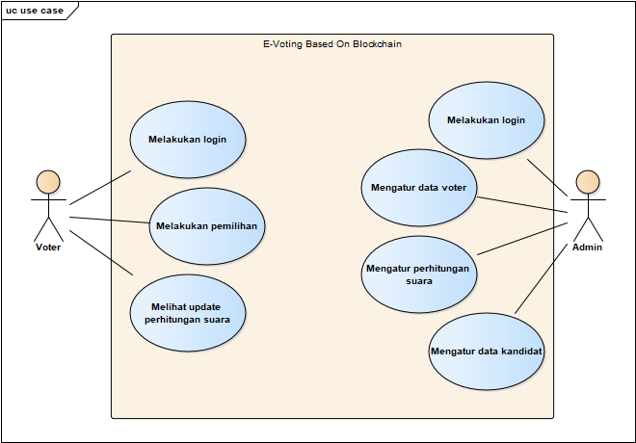
Use Case
Pete’s Pet Shop

Slide 6
Fitur Sistem
Pete’s Shop
Melihat data transaksi
Melakukan pembayaran
kegiatan admin yang dilakukan di sisi server untuk melihat transaksi yang sudah pernah dilakukan dengan pembeli
pengguna untuk melakukan pembayaran dengan menggunakan
platform euthereum
Melihat data akun pengguna
Melihat riwayat transaksi
kegiatan admin yang dilakukan di sisi server untuk melihat data akun pengguna atau pembeli yang masih dalam bentuk hash.
pengguna untuk melihat transaksi apa saja yang sudah dilakukan
Melakukan pembelian hewan
kegiatan pengguna yang dilakukan di sisi client untuk melakukan
pembelian hewan yang akan dibelinya

Slide 7
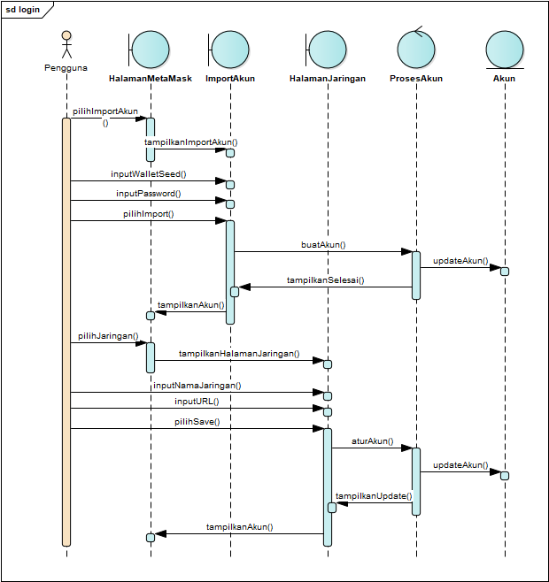
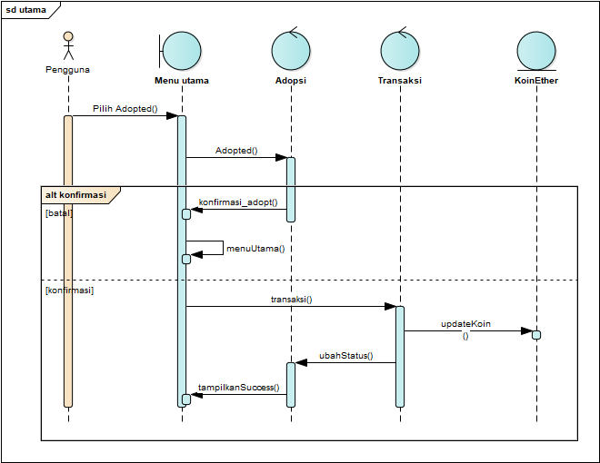
Sequence Diagram
Pete’s Pet Shop

Slide 8
Kebutuhan Non-Fungsional
Pete’s Pet Shop
Safety
Atribut Kualitas Pernak
Untuk menggunakan fitur Pet Shop berbasis Blockchain harus melakukan login ke platform uethereum dengan menggunakan
metamask.
Availability, Usability, dan Functionality
01
03
05
Performance
02
Security
04
Dokumentasi Proyek dan Pengguna
Aplikasi Pet Shop berbasis Blockchain dapat dijalankan dengan baik di perangkat desktop windows ataupun linux
Source code yang digunakan untuk pengembangan aplikasi PetShop berbasis Blockchain menggunakan platform euthereum.
Dokumentasi pengguna berisi petunjuk operasional Aplikasi PetShop berbasis Blockchain. Dokumentasi proyek bersifat konfidensial dan tidak boleh
dipublikasikan

